Slide 1
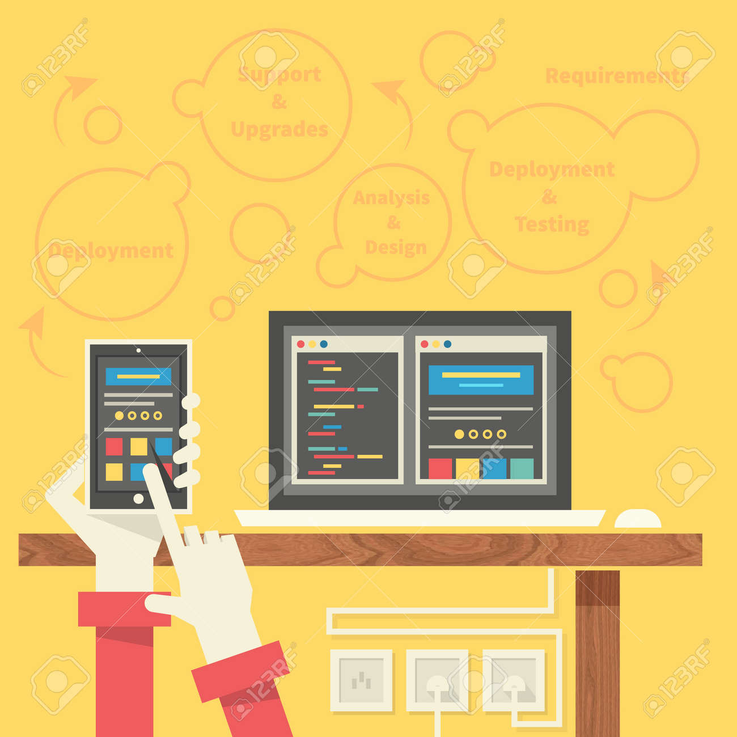
Introducción a las tecnologías y herramientas móviles
Fuente: Google

Slide 2
¿Qué son las tecnologías móviles?
Las tecnologías móviles son aquellas que permiten la comunicación y el acceso a información a través de dispositivos móviles

Slide 3
Importancia de las tecnologías móviles
Las tecnologías móviles han revolucionado la forma en que nos comunicamos y accedemos a información. Actualmente, es posible realizar diversas actividades desde cualquier lugar y en cualquier momento gracias a estas herramientas.

Slide 4
Tipos de aplicaciones móviles
Aplicaciones nativas: desarrolladas, específicamente para una plataforma, como iOS o Android.
Aplicaciones web: diseñadas para ser accesibles a través de un navegador en un dispositivo móvil.
Aplicaciones híbridas: combinación de aplicaciones nativas y web

Slide 5
Aplicaciones web, móviles y escritorio
Aplicaciones web:
Se acceden a través de un navegador web.
Son compatibles con diferentes plataformas y sistemas operativos.
Aplicaciones móviles:
Se descargan e instalan en dispositivos móviles.
Aprovechan las características únicas de los dispositivos móviles, como la cámara y los sensores.
Aplicaciones de escritorio:
Se instalan en ordenadores personales o portátiles.
Pueden aprovechar la capacidad de procesamiento y la memoria del sistema para ofrecer una experiencia más potente y personalizada.

Slide 6
Tendencias en tecnologías móviles
Realidad aumentada y virtual: permiten experiencias inmersivas en el mundo digital.
Inteligencia artificial: se está implementando en diversas aplicaciones móviles para mejorar la experiencia del usuario.
Internet de las cosas: los dispositivos móviles pueden conectarse a otros dispositivos para realizar diversas tareas.

Slide 7
Realice: Ejemplos de herramientas móviles
*
*
*
*
*

Slide 8
Desarrollo de aplicaciones
Escritorio
Web
Móviles

Slide 9
Actividad
Aplicaciones monolíticas
Aplicaciones por servicios

Slide 10
Conclusiones:

Slide 11
Bibliografía
Achulli Livia, J. G. (2022). El desarrollo de las aplicaciones móviles.

